Slide 1
龙宾楼智能导览后端
服务架构、数据流与当前功能图文概览 Group 12 Backend

Slide 2
后端在项目中的位置
小智 ESP32-S3 终端负责语音、拍照和播报
FastAPI 后端负责位置解析、路线规划和展品上下文
外部 VLM 服务负责从照片中提取可定位视觉特征
当前仓库维护后端与数据；固件源码位于 Project-2
Terminal -> FastAPI Backend -> JSON Data | -> OpenAI-compatible VLM

Slide 3
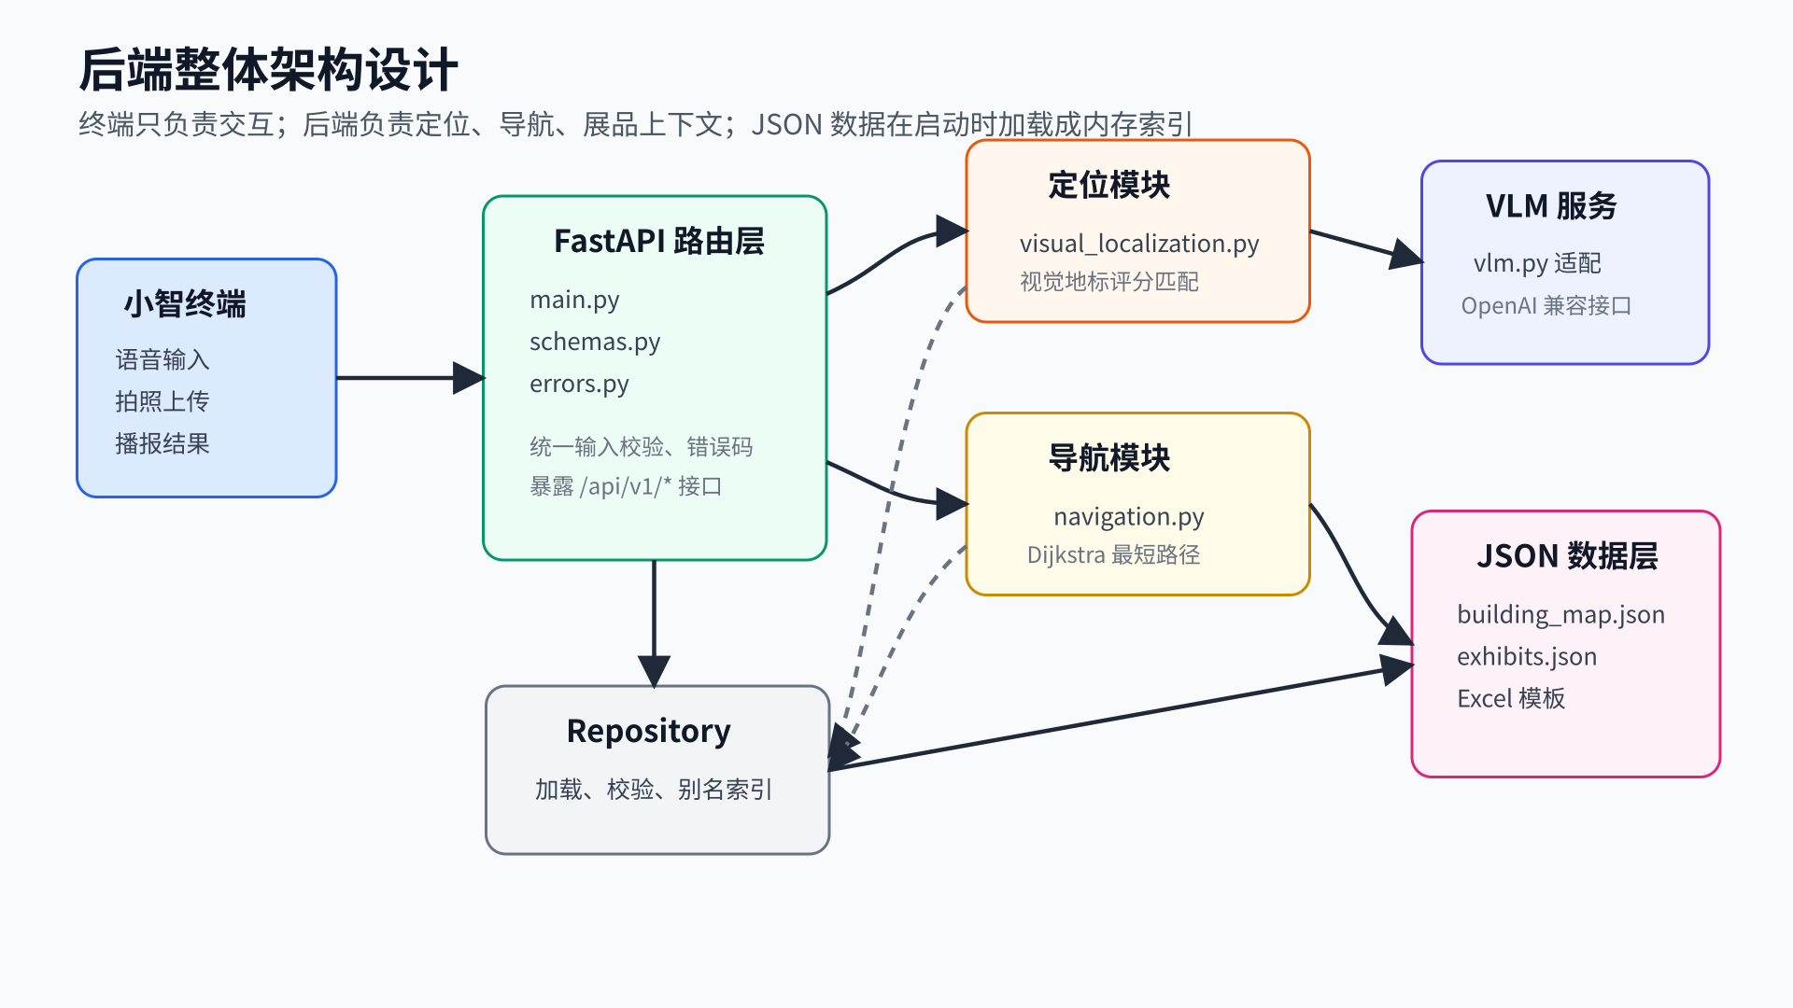
架构总览图

Slide 4
运行时架构
server/app/main.py：FastAPI 应用和 API 路由
repository.py：加载 JSON，校验数据，构建别名索引
navigation.py：基于 Dijkstra 的最短路径规划
visual_localization.py：基于视觉地标的规则评分定位
vlm.py：OpenAI 兼容 VLM 请求适配器
schemas.py：Pydantic 请求和响应模型
errors.py：业务错误类型

Slide 5
请求处理流程
/api/v1/localize：二维码或地点 ID -> 标准节点
/api/v1/localize/image：图片 -> VLM -> 结构化视觉证据 -> 地点候选
/api/v1/route：起点和终点 -> 图搜索 -> 分段导航指令
/api/v1/exhibits/{id}/context：展品 ID + 问题 -> 可供 LLM 使用的事实上下文
/api/v1/resolve：房间号、中文名、英文名、别名 -> 节点 ID

Slide 6
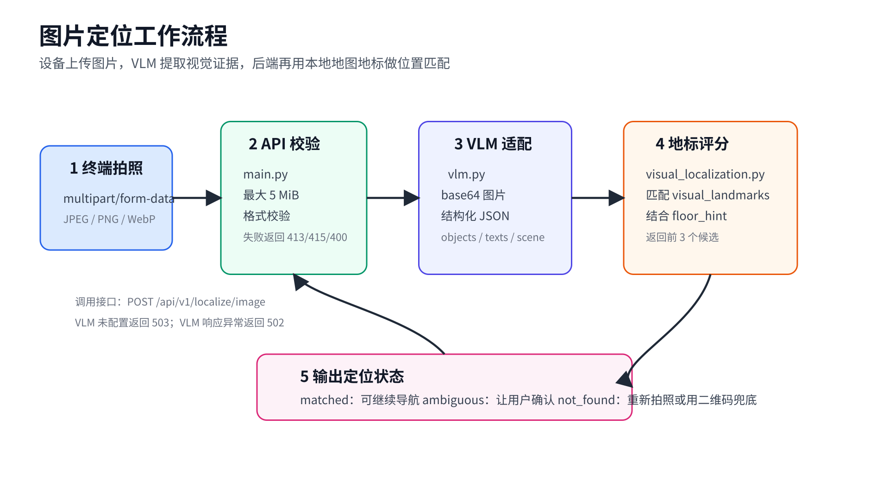
图片定位数据流

Slide 7
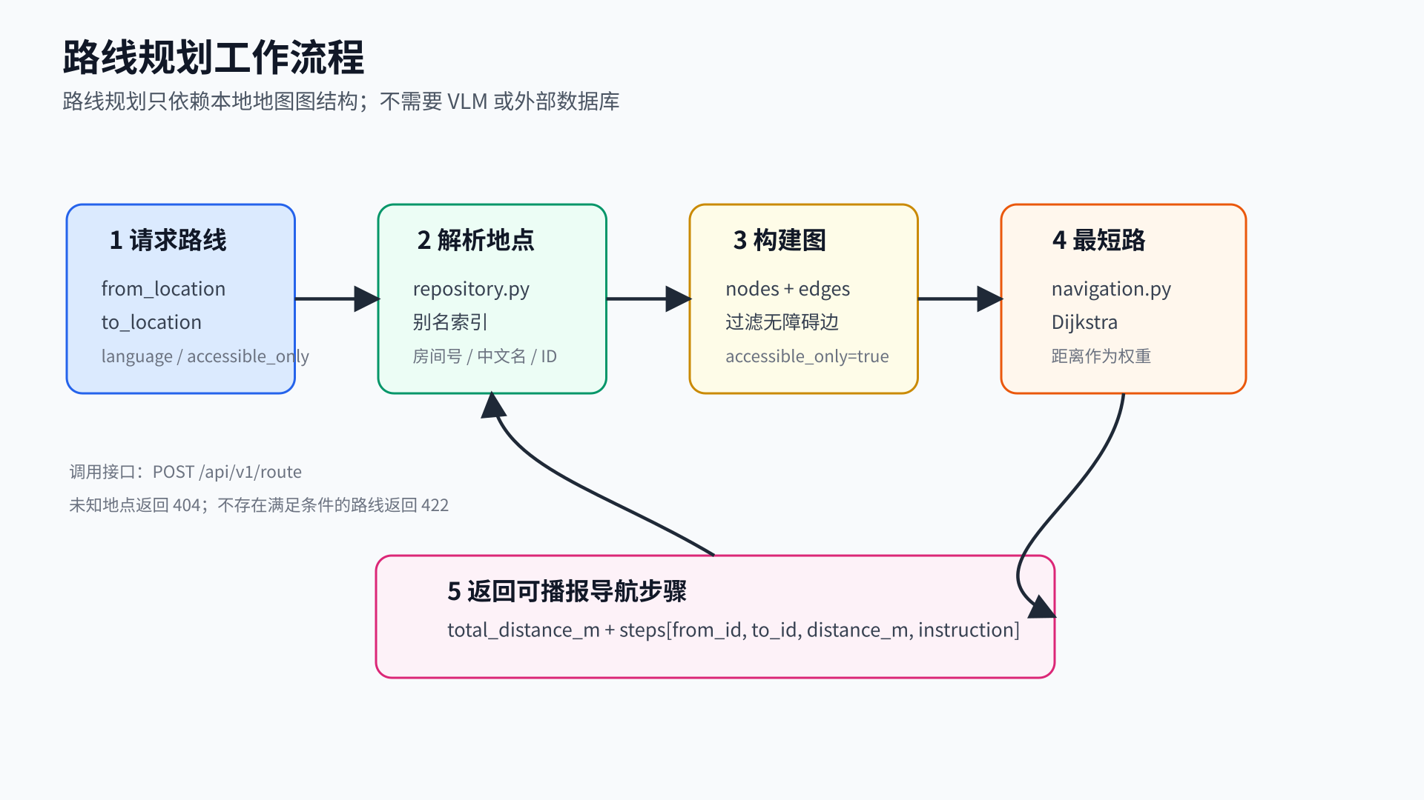
路线规划数据流

Slide 8
数据层不是外部数据库
当前没有 MySQL、PostgreSQL、SQLite 或向量数据库
数据主存储是仓库内 JSON 文件
服务启动时一次性加载到内存，并构建运行时索引
可用 MUSEUM_DATA_DIR 替换数据目录
启动阶段会校验节点、边、展品和视觉地标
data/building_map.json -> 地图图结构 data/exhibits.json -> 展品资料 data/building_map_nodes.xlsx -> 人工维护表

Slide 9
地图数据库内容
建筑：龙宾楼，当前覆盖 4 楼
楼层外轮廓：约 70 m x 80 m
坐标系：平面图左上角为原点，单位为米
节点数：124
边数：129
展品数：1
当前坐标、距离和视觉地标来自楼层索引图估算，仍需现场校准

Slide 10
节点类型统计
房间：89
走廊节点：12
消防栓：12
楼梯：4
卫生间：2
茶水间：2
电梯：1
货梯：1
当前位置标记：1

Slide 11
节点与边的数据结构
节点字段：
id、name_zh、name_en、floor、kind
aliases：房间号、中文别名、英文别名
position：x_m、y_m
visual_landmarks：视觉匹配别名和权重
remark：数据备注
边字段：
from、to、distance_m
bidirectional、accessible
instructions.forward/reverse.zh/en

Slide 12
导航能力
支持节点 ID、房间号和别名作为起点/终点
使用 Dijkstra 计算最短路径
支持普通路线和无障碍路线
accessible_only=true 时会排除不可无障碍通行的边
支持中文和英文导航指令
起点等于终点时返回 0 米、0 步

Slide 13
视觉定位能力
图片上传限制：JPEG、PNG、WebP，最大 5 MiB
VLM 配置项：VLM_BASE_URL、VLM_API_KEY、VLM_MODEL
VLM 只提取客观视觉证据，不直接猜地点
后端用视觉地标和楼层提示计算候选地点
返回状态：matched、ambiguous、not_found
低置信度或候选接近时要求用户确认

Slide 14
展品与 RAG 关系
当前 exhibits.json 是轻量展品知识库
已有示例展品：ROBOT-001
当前关联地点：LB-4F-ROOM-400
展品资料包含中英文简介和 facts
/context 返回 facts 和回答约束
还没有真正接入向量库或完整 RAG 检索管线

Slide 15
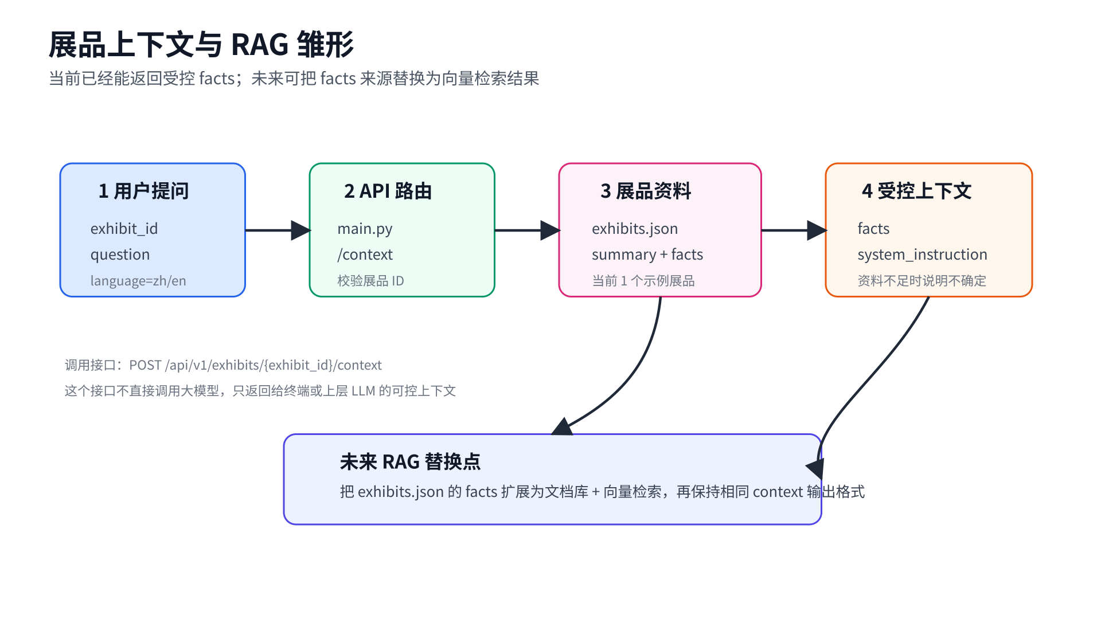
展品上下文数据流

Slide 16
API 功能清单
GET /health：服务健康检查
GET /api/v1/places：地点列表
POST /api/v1/localize：二维码或 marker 定位
POST /api/v1/localize/visual：结构化视觉证据定位
POST /api/v1/localize/image：图片定位
POST /api/v1/route：路线规划
GET /api/v1/exhibits：展品列表
GET /api/v1/exhibits/{id}：展品详情
POST /api/v1/exhibits/{id}/context：展品问答上下文
GET /api/v1/resolve：地点别名解析

Slide 17
运维与数据维护工具
scripts/export_building_map_excel.py：JSON -> Excel
scripts/import_building_map_excel.py：Excel -> JSON
scripts/verify_api.py：端到端接口检查
tests/：21 项自动化测试
FastAPI 自动文档：/docs 和 /openapi.json
旧演示数据脚本已移到 scripts/legacy/

Slide 18
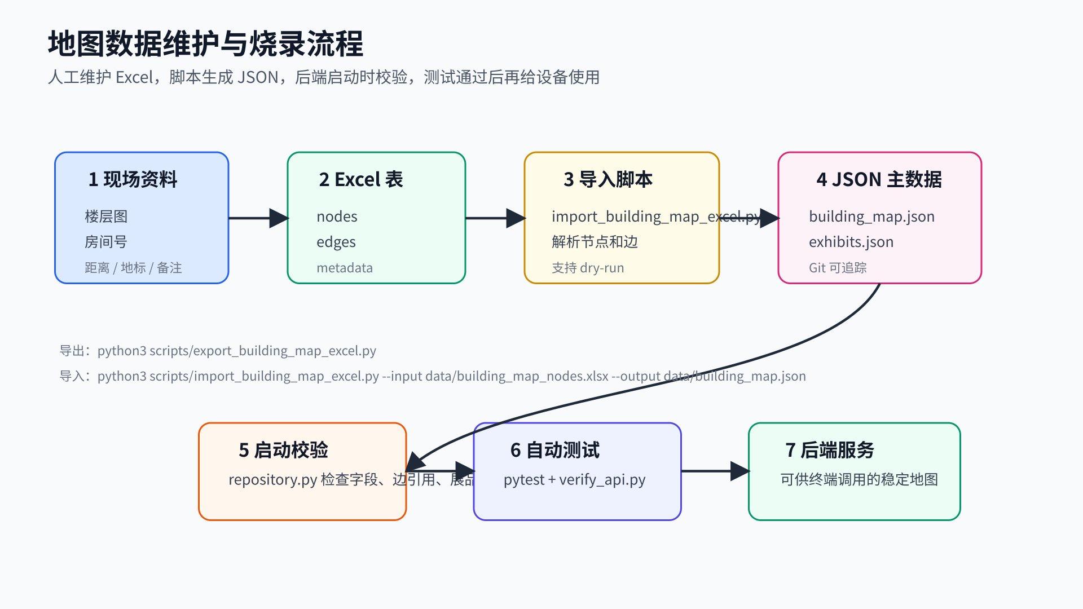
地图数据维护流

Slide 19
当前限制与下一步
4 楼数据可跑通流程，但不是现场测绘精度
展品资料仍是占位内容，需要替换为真实策展资料
VLM 服务需要在部署环境中配置 API Key
尚未加入鉴权、速率限制和持久化日志
尚未接入真正 RAG 文档库
需要部署到公网 HTTPS 后，才能供 ESP32 终端稳定调用

Slide 20
结论
后端主链路已经具备：定位、导航、展品上下文
数据层已经从演示数据升级为 4F 图结构
当前“数据库”是 JSON 图数据和展品 facts
可通过 Excel 维护地图，再烧录回 JSON
下一阶段重点是现场校准、真实展品资料、VLM 联调和云部署

